Slide 1
注意障害 グループワーク
第３回
Notes:
注意障害に対する学習カリキュラム
グループワーク第３回です。

Slide 2
グループワーク参加にあたって
はじめに
積極的、自主的に参加する
他の人の発言は最後まで聞く
人の良いところをほめる
メモを取る習慣をつける
プチトレーニングを忘れないように工夫する
資料を繰り返し熟読する
学んだことを日常生活で繰り返し実践する
Notes:
グループワークに参加するにあたって、ルールを一緒に確認していきたいと思います。
〇〇さんから、１つずつ読んでいきましょう。

Slide 3
前回の内容
はじめに
１.注意障害とは
（同時に注意を向ける力と切りかえる力）【講義１】
２.同時に注意を向ける力と切りかえる力
【体験ワーク】
３.注意障害の対処手段【講義２】
４.まとめ
Notes:
前回の内容について振り返りをします。
まず講義で注意障害とは（同時に注意を向ける力と切りかえる力）について説明しました。
次に、同時に注意を向ける力と切りかえる力について体験ワークを行いました。
そして、.注意障害の対処手段について講義や意見交換を行い、最後にまとめを行いました。

Slide 4
プチトレーニングの報告
はじめに
１.前回のグループワークから１週間プチトレーニングに取り組んでもらいましたが、取り組んでみてどう感じましたか？
２.記入してきた「自己チェック表」のうら面を発表してください。
Notes:
ここで、プチトレーニングの報告をしてもらいます。
１、前回のグループワークから１週間プチトレーニングに取り組んでもらいましたが、取り組んでみてどう感じましたか。
２．記入してきた「自己チェック表」のうら面を発表してください。
※プチトレーニングを忘れないために自分なりに工夫した点も併せて発表してもらう。
受講者に発表してもらった内容を板書役は板書する。

Slide 5
本日の内容
はじめに
１.注意を妨げる要素 【講義】
２.注意と外的環境 【体験ワーク】
３.注意と内的環境 【体験ワーク】
４.まとめ
Notes:
本日の内容です。
まず、注意を妨げる要素について学びます。
次に、外的環境や内的環境（聞きなれないかもしれません）について実際に体験してもらいたいと思います。
最後に、まとめを行います。

Slide 6
注意を妨げる要素
講義

Slide 7
講義 注意を妨げる要素
・注意を妨げる要素には、「外的環境」と「内的環境」があります。
人の体外の環境
人の体内の環境
外的環境
内的環境
Notes:
みなさんは、自分が集中できていると感じるとき、逆にあまり集中できていないと感じるときはありますか。
※すぐに答えることが難しいようであれば、まず支援者が例を挙げて話をする。
可能であれば、受講者の答えから、「それは外的（内的）環境にあたりますね」、
などと拡げていく。

Slide 8
１．外的環境
講義 注意を妨げる要素
●人の体外の環境
視覚的刺激
聴覚的刺激
温度
・散らかっている
・やりかけのもの
例えば…
・騒音やまわりの雑音
・人の話し声
・暑い（暑すぎる）
・寒い（寒すぎる）
Notes:
外的環境は、人の体外の環境、いわゆる環境です。
視覚的刺激には、散らかっているものや、やりかけのままのもの。
聴覚的刺激には、騒音や雑音、話声。
そのほか、暑すぎたり、寒すぎることも挙げられます。
このような外的環境について、比較的得意だなと感じるものや、苦手だなと感じるものはありますか。
※板書役は必要に応じて板書をする

Slide 9
外的環境への対処方法
講義 注意を妨げる要素
視覚的刺激への対処
聴覚的刺激への対処
自分に合った音の空間（無音、多少の雑音など）を確保する。
不要なものを机の上に置かない。
メモは見やすい場所に貼る。
棚、ボックス、引き出しなど、片付ける場所を決めておく。
必要のないときはテレビやラジオを消す。
耳栓やノイズキャンセリング機能つきのヘッドホンを使う
Notes:
外的環境への対処方法として、視覚的刺激へは、不要なものは置かずに片付けておく、メモの場所を考える、片付ける場所を決めておくといった対応があります。
聴覚的刺激へは、個人によってどの程度の音がある環境がよいか異なるため、自分に合った空間づくり、音が無い方がよい場合にはノイズキャンセリングのヘッドホンなどが有効です。

Slide 10
外的環境への対処方法
講義 注意を妨げる要素
温度・湿度の管理
その他
照明やＰＣ画面の明るさを調整する。
換気をする。
自分に合った広さ、人数の座席にすわる。 （人が多いと気が散ってしまったり、逆に一人だと集中できないことがあるため）
エアコン等で温度管理をする。 （環境省によれば、室温の目安は夏は28度、冬は20度）
Notes:
また、温度や湿度の管理、照明などを調整することもできます。
落ち着けるパーソナルスペースや、人の多さへの得手不得手は個人で異なるため、自分に合った環境を知っておくとよいでしょう。
ここまでいくつかの対処方法を紹介しましたが、皆さん
はこんな工夫をしているとか、こういう方が集中できる、とか感じることはありますか。
※板書役は必要に応じて板書する

Slide 11
2．内的環境
講義 注意を妨げる要素
●人の体内の環境
感情
体調
興味
・不安、ストレス、怒り
などのネガティブな感情
例えば…
・ケガや病気
・疲労、睡眠不足、空腹（満腹）
・興味があるかないか
Notes:
内的環境は聞きなれない言葉かもしれませんが、人の体内の環境です。
内的環境として、感情や体調、興味などが挙げられます。
怒っているときや不安なときなどは集中して作業したりできませんよね。
体調が悪いときも同じです。
また、興味のある／なしも影響を与えます。
こういうときは集中しにくいとか、逆にこういう状態は比較的集中しやすいと感じることはありますか。
※板書役は必要に応じて板書する

Slide 12
内的環境を整える方法
講義 注意を妨げる要素
睡眠
リラクゼーション
音楽を聴く、お風呂に入る、お茶を飲む、ストレッチ、など。
質の良い睡眠につながる過ごし方を心がける。
睡眠に悪影響を及ぼすものを避ける。
自分にとって必要な睡眠時間を確保する。
呼吸法やアロマテラピーなどのリラクゼーション技法を行う
Notes:
内的環境を整える方法です。
睡眠は、時間だけでなく質が重要です。
リラクゼーションも有効です。５感（目で見る、耳で聞く、味わう、匂う、触覚）に訴えることが挙げられます。

Slide 13
内的環境を整える方法
講義 注意を妨げる要素
運動
その他
栄養バランスの良い食事をとるように心がける。
通勤や日常生活の中で活動量を上げるように工夫する。
疲れたら早めに休憩を取る。
運動する習慣（30分以上の運動を週２回以上）をつける。
Notes:
内的環境を整える方法として、運動や食事、休憩が挙げられます。
この中で、何か皆さんが普段から心がけていることや取り組んでみたいと思ったことなどありましたか。
※板書役は必要に応じて板書する

Slide 14
立ち上がってストレッチ!
Notes:
では、次の講義に入る前に、一度立ち上がってストレッチをしましょう。
※進行役がスライドにあるよう伸びをするなど見本を示す。
立ちあがることが難しい受講者がいる場合には、座位のままできるストレッチ
を行ってもらう。

Slide 15
注意と外的環境
体験ワーク

Slide 16
体験ワークについて
体験ワーク 同時に注意を向ける力と切りかえる力
・これから、いくつかのワークに取り組んでいただきます。
・ワークは全て、「外的環境」や「内的環境」が注意機能に
どのような影響があるか体験し、理解するためのものであり、テストではありません。
Notes:
これから体験ワークに取り組んでいただきます。
ワークは、注意の機能を体験するもので、テストではありませんので、正答率や時間などを気にする必要はありません。
※基本的には、今後、体験ワークごとに感想を聞き、板書する。

Slide 17
外的環境
体験ワーク 注意と外的環境
＜体験ワーク１-A＞外的環境に関する体験
・静かな環境、きれいな机の上で５分間、課題に取り組んでください。
・終わったら、解答を見て自己採点してみましょう。（結果を発表する必要はありません。）
Notes:
※複数の受講者がいた場合、体験ワーク１－A（静かな、きれいな机）と１－B（いろいろな書類が散らばっている机）を同時に行うとスムーズに進行ができるため、二手に分かれてもらう。文書校正か図形の間違い探しの課題を用意しておく。
※本文を読み上げて課題を実施する。５分後、解答を配り、各自で確認をしてもらう。自己採点が難しい方の場合はスタッフが採点する。

Slide 18
外的環境
体験ワーク 注意と外的環境
＜体験ワーク１-B＞外的環境に関する体験
・いろいろな書類が散らばっている机の上で、 ５分間、
課題に取り組んでみましょう。
・終わったら、解答を見て自己採点してみましょう。（結果を発表する必要はありません。）
Notes:
※複数の受講者がいた場合、体験ワーク１－A（静かな、きれいな机）と１－B（いろいろな書類が散らばっている机）を同時に行うとスムーズに進行ができるため、二手に分かれてもらう。文書校正か図形の間違い探しの課題を用意しておく。
※本文を読み上げて課題を実施する。５分後、解答を配り、各自で確認をしてもらう。自己採点が難しい方の場合はスタッフが採点する。

Slide 19
外的環境
体験ワーク 注意と外的環境
＜体験ワーク１-C＞外的環境に関する体験
・最後に、周りで人（スタッフ）が雑談をしている環境で、５分間、課題に取り組んでみましょう。
・終わったら、解答を見て自己採点してみましょう。（結果を発表する必要はありません。）
Notes:
体験ワークCでは、スタッフが雑談をしている環境で、課題に取り組んでみましょう。
※雑談の内容は、対象者が関心を持ちそうな好きな食べ物の話題などとする。
課題は文書校正か図形の間違い探しを実施する。
※５分後、解答を配り、各自で確認をしてもらう。自己採点が難しい方の場合は
スタッフが採点する。

Slide 20
意見交換１
１．それぞれの環境で、集中度や注意力に違いがありましたか？
２．どのような刺激があると、自分の注意が妨げられやすいでしょうか？
※「自己チェック表」の外的環境の欄
自分に当てはまる「注意を妨げる要素」にチェック
入れましょう。
Notes:
意見交換をしてもらいます。
１．書類が散らばっている・視覚的に注意が妨げられる環境、人の声が聞こえる・聴覚的に注意が妨げられる環境で集中力や注意力に違いはありましたか？
２．どのような刺激があると、自分の注意を妨げられやすいですか？
※自己チェック表を配布する。「自己チェック表」の外的環境の欄を見て、自分に当てはまる「注意を妨げる要素」にもチェックを入れてみるよう声掛けを行う。
※発表内容を板書役は板書する

Slide 21
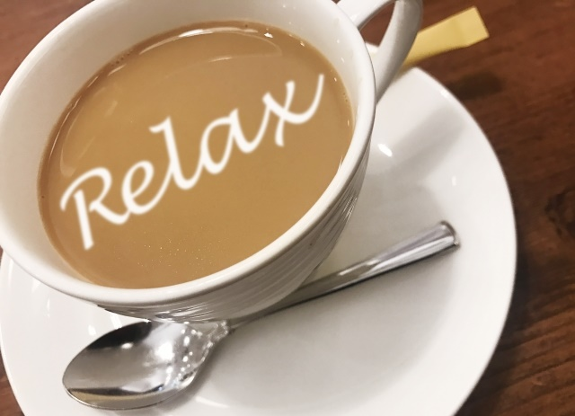
休憩

Slide 22
注意と内的環境
体験ワーク

Slide 23
内的環境
体験ワーク 注意と内的環境
＜ワーク２-D＞内的環境に関する体験
・次の問題の「ら」の文字に〇をつけてください。
・１行目の左端から始めて右方向に進んでください。右端まで
いったら、また次の行の左端に戻って、同じように右方向に進んでください。
Notes:
※本文を読み上げる。
※課題の時間は５分間。５分後に解答を配り各自で確認をしてもらう。

Slide 24
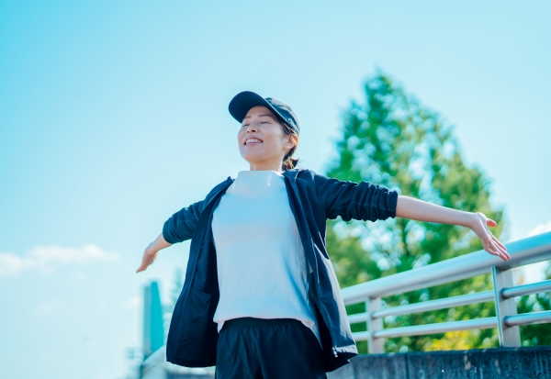
内的環境を整える方法
体験ワーク 注意と内的環境
・ここで呼吸法を行います。
（呼吸法を行ったあとで、同じ課題に取り組んでもらいます）
Notes:
内的環境を整える方法として、呼吸法を体験してもらいます。
※呼吸法についての説明用紙を配布する。
椅子に深く座って、手をへその下に当てて目を閉じ、息を口から吐き鼻から吸います。
吸気と呼気は２秒、５秒、10秒と伸ばしていき、ゆっくりと呼吸を整えます。
※腹式呼吸をゆっくりと行うことで、気持ちを落ち着かせてリラクゼーションを促す。スタッフも見本を示しながら実演する。

Slide 25
内的環境
体験ワーク 注意と内的環境
＜ワーク２-E＞内的環境に関する体験
・先ほどと同じ問題に取り組んでもらいます。
・次の問題の「ら」の文字に〇をつけてください。
・１行目の左端から始めて右方向に進んでください。右端まで
いったら、また次の行の左端に戻って、同じように右方向に進んでください。
Notes:
※本文を読み上げる。
※課題の時間は５分間。５分後に解答を配り各自で確認をしてもらう。

Slide 26
意見交換２
１．呼吸法をした後で集中度や注意力に違いがありましたか？
２．呼吸法以外に内的環境を整えるために考えられる工夫はありますか？
※「自己チェック表」の内的環境の欄
自分に当てはまる「注意を妨げる要素」にチェック
入れましょう。
Notes:
それでは意見交換です。
１ 呼吸法をした前後で、集中力や注意力に違いがありましたか？
※集中力や注意力に違いを感じなかったが、作業の結果としてミスの量に変化がある場合もあるため、感じ方と結果の両面から意見交換を促すと良い。
２ 呼吸法以外に、内的環境を考えるために考えられる工夫はありますか？
※「自己チェック表」の内的環境の欄を見て、自分に当てはまる「注意を妨げる要素」にもチェックを入れてみるよう声掛けを行う。
※発表内容を板書役は板書する。

Slide 27
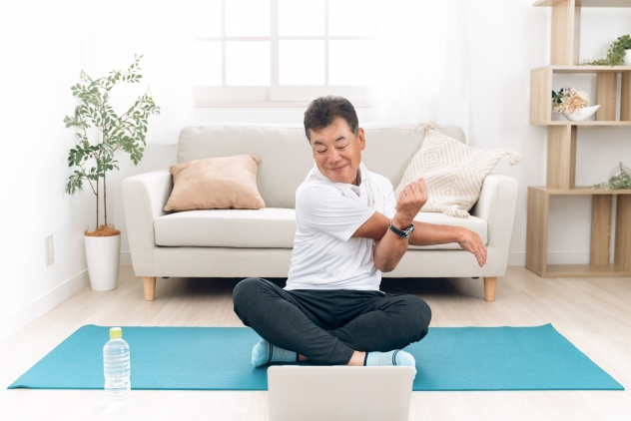
内的環境を整える方法
ストレッチを紹介
Notes:
内的環境を整える方法をして、呼吸法以外にストレッチがあります。
※ストレッチについての説明用紙を配布する。
※残り時間を考えながら、いくつかストレッチを体験してもらう。

Slide 28
まとめ

Slide 29
まとめ
・注意を妨げる要素には、「外的環境」と「内的環境」があります。
１．外的環境
●騒音、光、温度など、人の体外の環境
２．内的環境
●疲労や病気、興味関心の有無など、人の体内の環境
Notes:
※本文を読み上げて、本日の講義内容を確認する。

Slide 30
まとめ
プチトレーニング
・これから来週までの１週間、日々の作業の中で感じた、注意を妨げる要素と、その際に取った対処策について別紙のプチトレーニング（自己チェック表の裏面） に記入してください。
Notes:
※本文を読み上げる。

Slide 31
次回の内容
１.対処手段の体験 【体験ワーク】
２.まとめ
次回 月 日 時～
Notes:
次回、第4回は対処方法の体験が主となっています。
次回は〇月〇日〇時からです。
それでは本日のグループワークを終了します。

